Slide 1
독도영토학
Dokdo
(독도가 우리영토인 역사적, 지리적, 국제법적 지위 근거)
연구자임지윤
Notes:
http://minheeblog.tistory.com/category/PPT

Slide 2
CONTENTS
01
02
03
역사적 근거
지리적 근거
국제법적 지위
Notes:
http://minheeblog.tistory.com/category/PPT

Slide 3
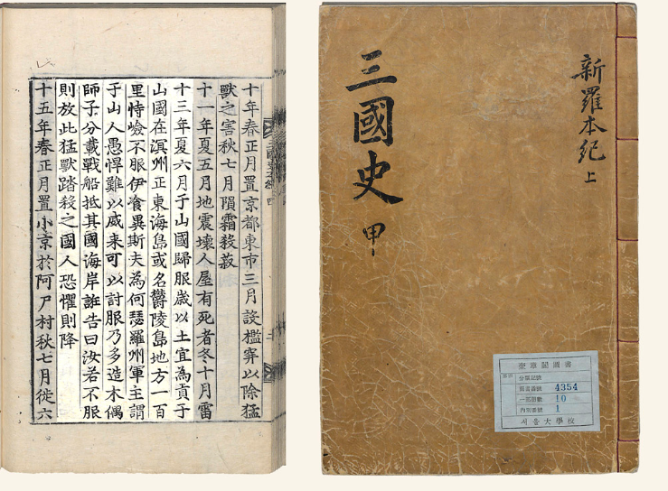
역사적 근거
독도영토학
01
고려시대 김부식이 편찬한 “삼국사기”
‘신라본기 지증왕 13년조에 우산국이 신라에 항복하여 신라의 일부가 되었다’
Notes:
http://minheeblog.tistory.com/category/PPT

Slide 4
역사적 근거
독도영토학
01
조
태조 왕건 후삼국
주도권 장악
우산국이 태조 왕건에게 토산물 을 바쳤다는 기록(고려사)
고려시대에도 변함없이
울릉도는 한반도의 지배
고려시대
Notes:
http://minheeblog.tistory.com/category/PPT

Slide 5
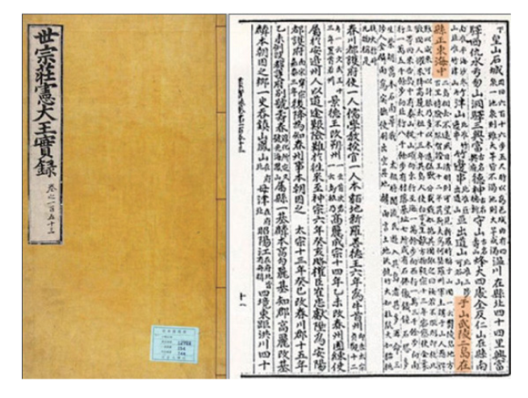
역사적 근거
독도영토학
01
왜구의 노략으로 피해 악화
태종 17년 울릉도와 주변섬 조사를 위해 삼척만호 김인우를 무릉등처안무사로 임명
조선이 쇄환정책을 계속 유지했으나, 우산도와 무릉도가 모두 여전히 조선의 통치하에 있다고 증명(세종실록지리지)
15세기 초 태종은 쇄환정책 실시
조선시대
MINHEEBLOG
Notes:
http://minheeblog.tistory.com/category/PPT

Slide 6
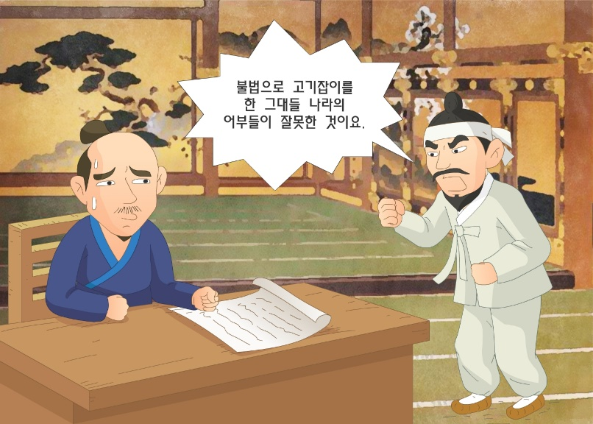
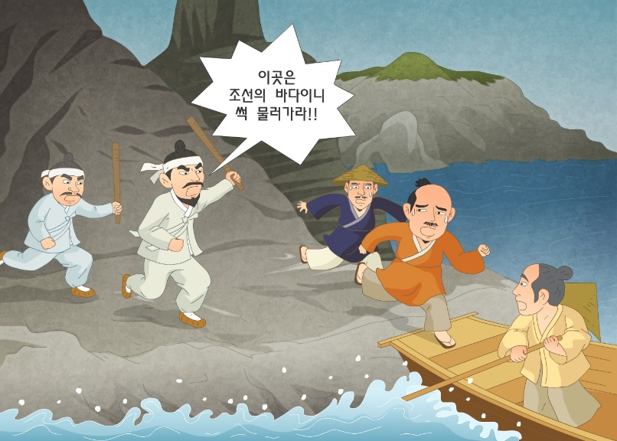
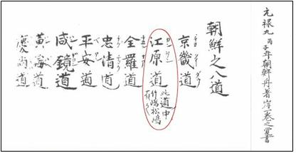
역사적 근거
우리역사넷
동북아역사재단
독도영토학
01
울릉도 쟁계?
<원록구병자년 조선주착안 일권지각서>
울릉도와 독도는 강원도에 속해있다.
Notes:
http://minheeblog.tistory.com/category/PPT

Slide 7
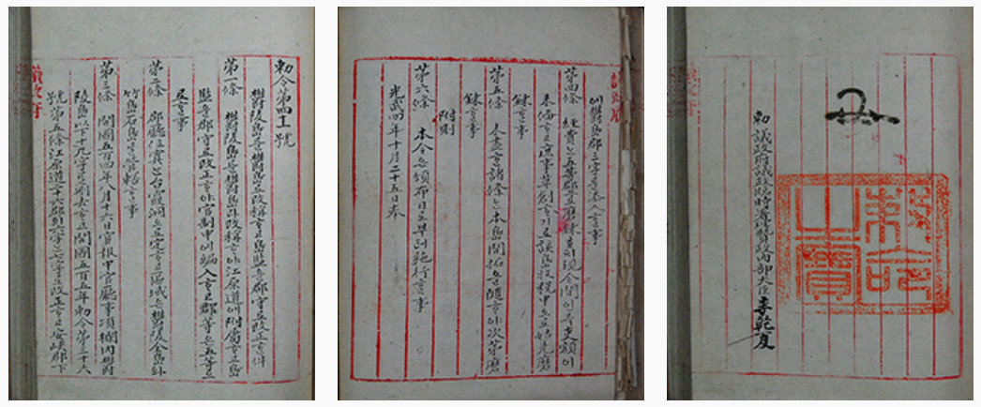
역사적 근거
독도영토학
01
①조선은 1895년 도감제 실시
②울릉도를 행정 관할
③1899년에 울릉도의 인구는 2000명에 육박
④대한제국은 울릉도를 다시 시찰
⑤1900년 10월 25일 칙령 제41호를 반포 울도군 신설
⑥울도군의 관할구역을 관보 1716호에 수록함으로써 법적인 효력
외교부-독도
Notes:
http://minheeblog.tistory.com/category/PPT

Slide 8
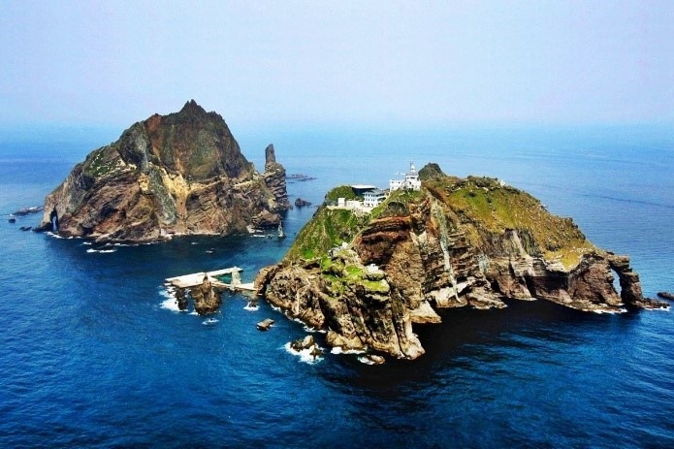
역사적 근거
독도영토학
01
⑦ 행정적인 위상을 승격 시키면서 독도를 현지명인 석도(石島)로 표기
⑧ 울릉도 군수 심흥택이 1906년에 강원도 관찰사에게 올린 보고서에서 ‘본군 소속 독도＇라고 한 점으로 보아 그 이전에 독도는 울릉도의 관할구역에 포함 되어 있었으며 군수도 그 사실을 알고 있었다는 점.
⑨ 칙령 41호 공포 이후 울릉도 관제에 대한 별도의 칙령이 공포된 적은 없었으므로 울도 군수가 계속 독도를 관할 하였다는 사실

Slide 9

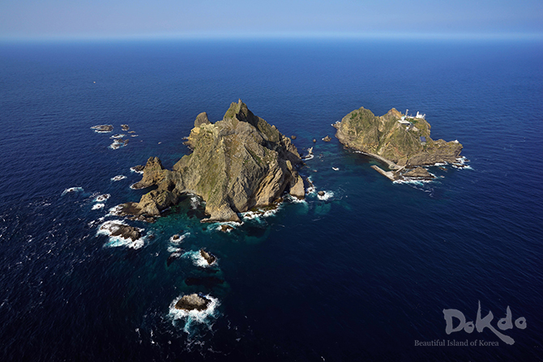
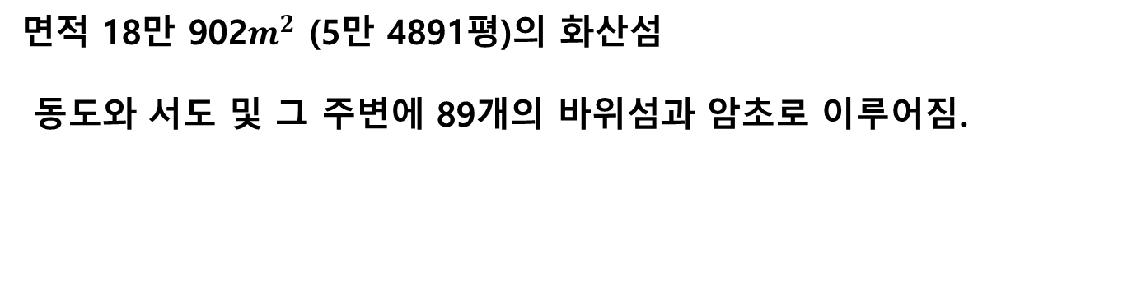
지리적 근거
독도영토학
02
울릉도 동남쪽으로 87.4km 해상에 위치
정확한 위치는 ‘북위 37도 14분 26.8초’ , ‘동경 131도 52분 10.4초
면적 18만 902$m^{2}$ (5만 4891평)의 화산섬
동도와 서도 및 그 주변에 89개의 바위섬과 암초로 이루어짐.
행정구역상 주소는 경상북도 울릉군 울릉읍 독도리 1~96번지
우편번호 40240
Notes:
http://minheeblog.tistory.com/category/PPT

Slide 10
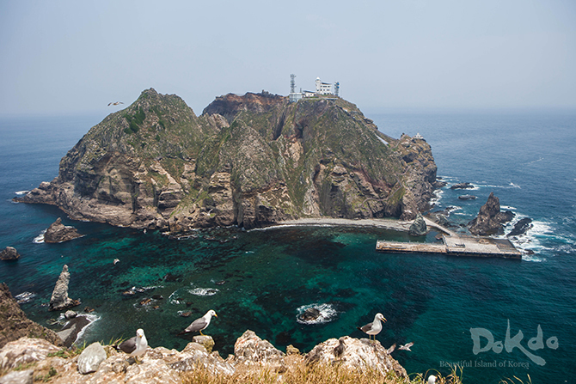
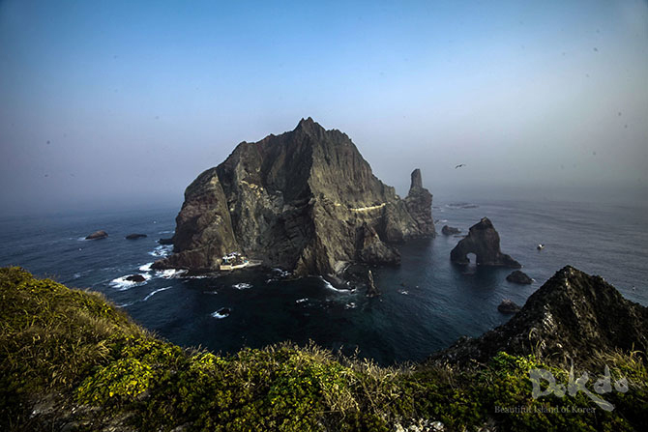
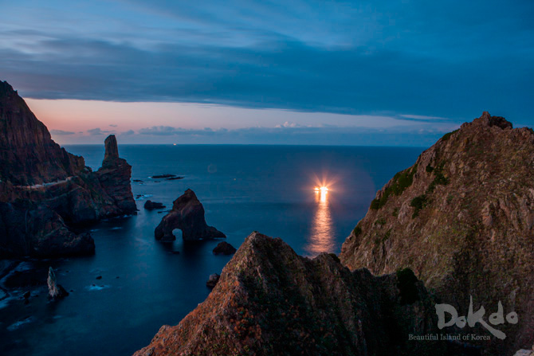
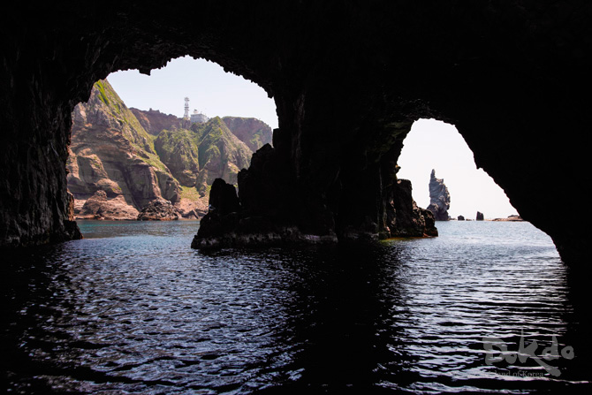
지리적 근거
독도영토학
02
독도! 1982년 11월 천연기념물 제336호 지정
독도천연보호구역
Notes:
http://minheeblog.tistory.com/category/PPT

Slide 11
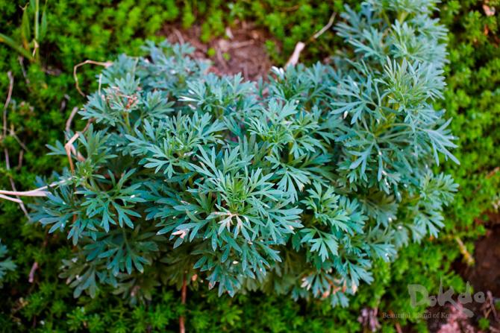
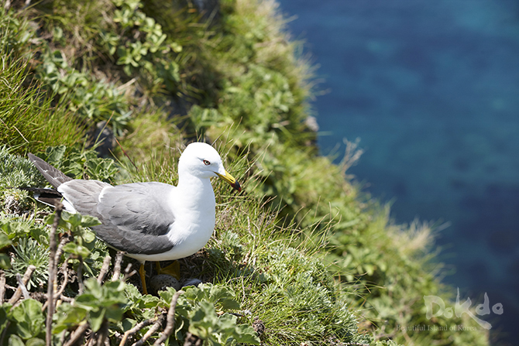
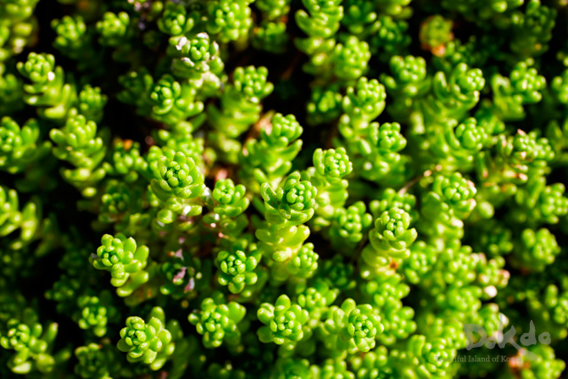
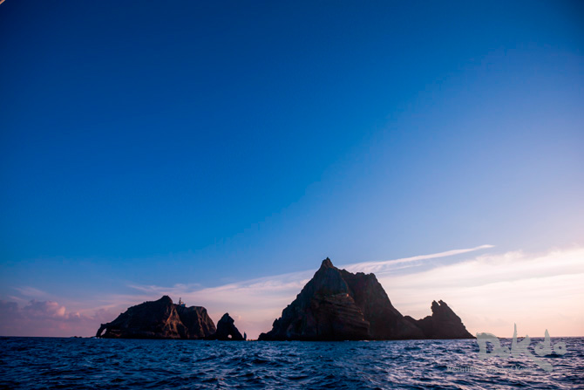
지리적 근거
독도영토학
02
갯제비쑥
괭이갈매기
땅채송화
Notes:
http://minheeblog.tistory.com/category/PPT

Slide 12
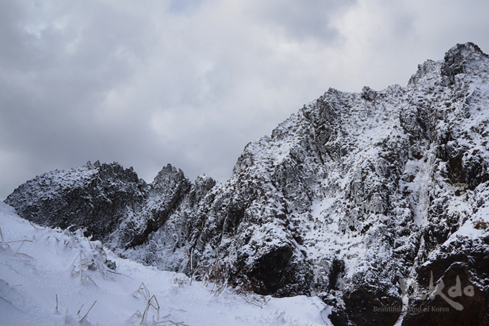
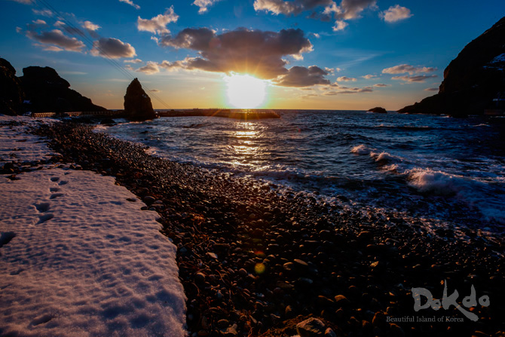
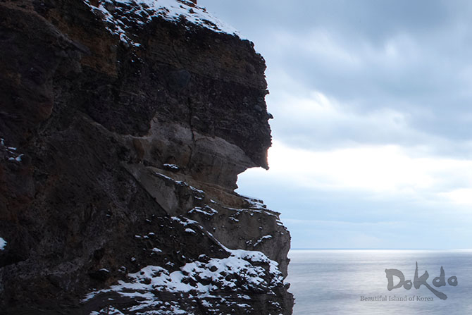
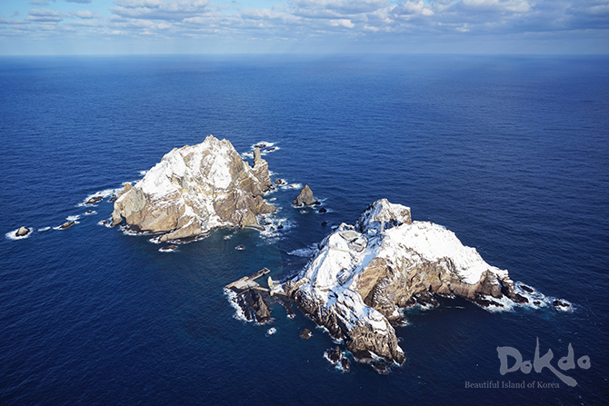
지리적 근거
독도영토학
03
우산봉
동도 몽돌해변
동도의 얼굴바위

Slide 13
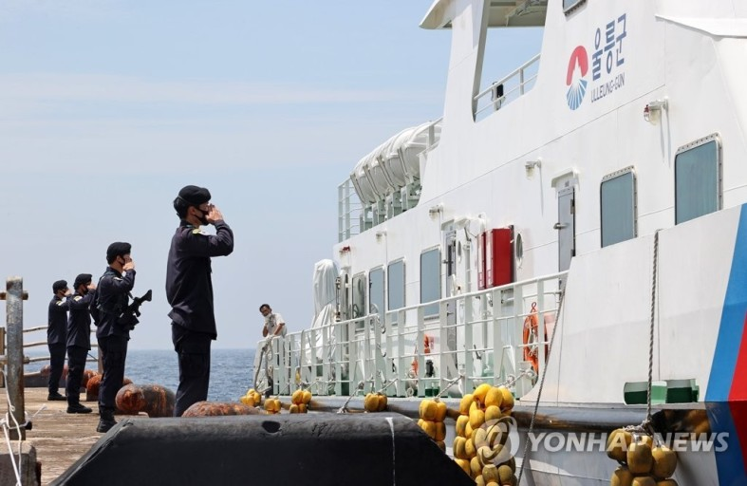
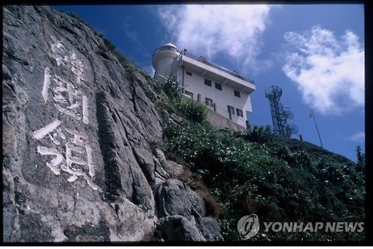
지리적 근거
독도영토학
02
독도에는..
▶우리나라가 실효지배
▶독도 경비대
▶우리의 등대와 선착장
▶민간전화도 개설
Notes:
http://minheeblog.tistory.com/category/PPT

Slide 14

동 영 상
독도영토학
02
https://youtu.be/oh6I9HrJtic (동영상 자료)
역사채널e- 일본은 알고 있었다. 독도 1부
https://youtu.be/qGr9Txr8zlI (동영상 자료)
역사채널e- 일본은 알고 있었다. 독도2부

Slide 15
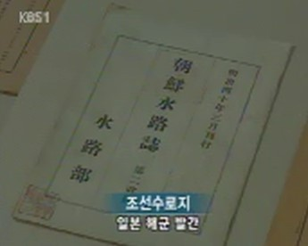
국제법적 지위
독도영토학
03
일제 강점기 때 독도에 과한 언급은 일본 해군성 수로부에서 만든 ‘일본 수로지’
독도를 울릉도로부터 떼어내어 일본의 영토로 설명하기 시작한 건 1952년 이후부터
조선 수로지,일본수로지에는 울릉도와 독도가 조선의 영토로 표기

Slide 16
국제법적 지위
독도영토학
03
울릉도와 독도는 대한민국의 영토
제 2차 세계대전이 끝난 후 1946.1.29 연합국 최고사령부는 지령(SCAPIN) 제 677호 발표 – 울릉도와 독도, 제주도는 일본 영토에서 제외!
6월 22일 SCAPIN 제 1033호에서 일본 영역을 더운 분명히 규정
이로써 일본은 독도의 12해리 이내 접근 금지 지령

Slide 17
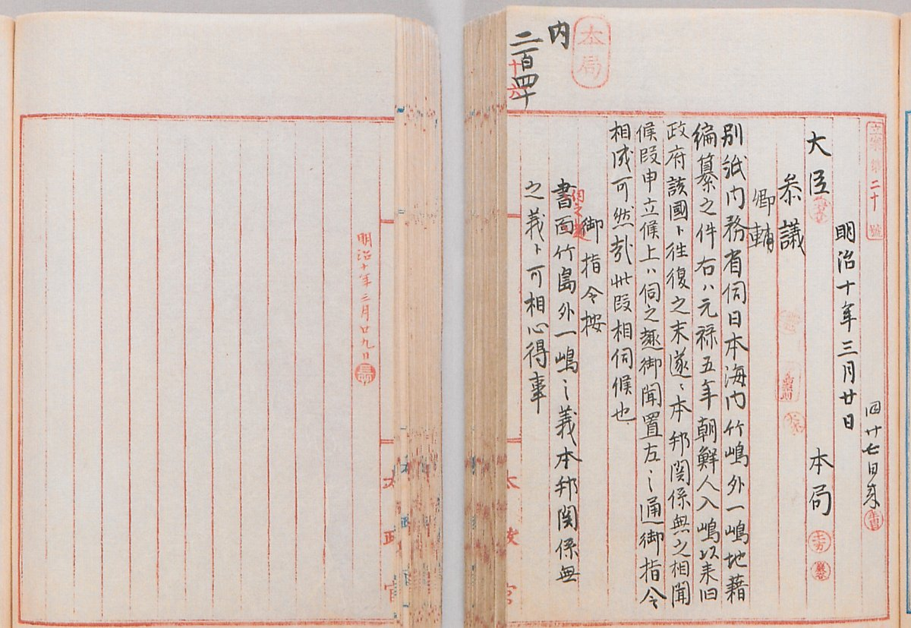
국제법적 지위
독도영토학
03
1877년 일본의 국가 최고기관인 태정관은 울릉도와 독도가 일본과 관계 없다고 최종적으로 확인하여 지령을 내림
출처:독도연구소

Slide 18
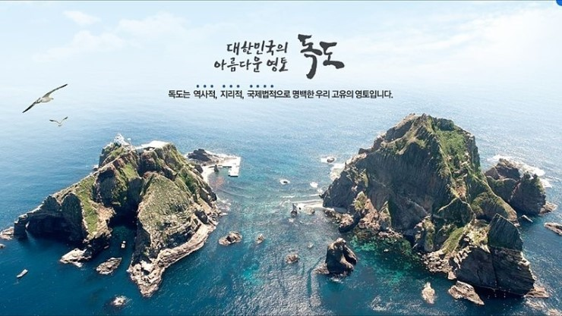
국제법적 지위
독도영토학
03
독도 문제를 국제재판소에 맡기자는 일본의 주장은 독도에 대한 대한민국의 확고한 영토 주권에 비추어 볼 때 타당성이 결여되어 있음

Slide 19
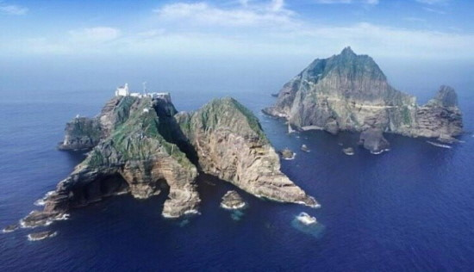
국제법적 지위
독도영토학
03
독도는 국제법적으로도 대한민국의 고유 영토이므로
국제재판의 대상이 될 수 없음!

Slide 20
독도영토학
THANK
YOU
연구자임지윤
Notes:
http://minheeblog.tistory.com/category/PPT

